Slide 1
Du Cyberespace à la Datasphère: la conflictualité à l’heure de la transition numérique
Didier Danet, Académie Militaire de Saint-Cyr Coëtquidan, Pôle Mutation des conflits
Trinôme académique, Cyberespace et Cyberdéfense, 4 mai 2023, Rennes, Ecole des Transmissions
Les opinions et déclarations contenues dans cette présentation n'engagent que leur auteur et ne reflètent pas nécessairement la position de l’AMSCC ou du ministère des Armées.

Slide 2
1. L’extension du domaine de la conflictualité
Du cyberespace aux champs immatériels,
De la guerre à la guerre avant la guerre

Slide 3
L’espace numérique, un champ de conflictualité
Un espace créé par l’homme, → évolutif, reconfigurable, maîtrisable par ses concepteurs,
Réalisant l’interconnexion de tous les systèmes d’information publics et privés au sein d’un même réseau → dépendance croissante et générale,
Où il est possible d’affirmer un projet politico-stratégique → enjeu de la souveraineté numérique,
Selon des modes d’action particuliers : renseignement / influence / sabotage
En particulier dans les contextes de « guerre avant la guerre » → Action sous le seuil des conflits armés (compétition / contestation)

Slide 4
Du cyberespace aux champs immatériels: de nouveaux champs de conflictualité
Au-delà du cyberespace, une montée en puissance parallèle à celle plus large des « champs immatériels » comme enjeu géopolitique et terrain d’action militaire ;
Pas de définition unique des « champs immatériels » mais consensus pour inclure trois environnements spécifiques

Slide 5
Espace électro-magnétique
l’ensemble des ondes électromagnétiques selon leur longueur d’onde et leur fréquence.
ESPACE ELECTRO-MAGNÉTIQUE
CHAMPS IMMATÉRIELS
Espace informationnel
L’ensemble des perceptions collectives forgées par les médias.
Espace numérique L’interconnexion mondiale d’équipements de traitement automatisé de données numériques. (ANSSI)
ESPACE INFORMATION
NEL
ESPACE NUMÉRIQUE

Slide 6
Guerre electronique
Opérations visant à acquérir la maîtrise du spectre électromagnétique, pour intercepter et/ou brouiller les ordres ou informations circulant dans les systèmes de communication de l'adversaire
LIO
ESPACE ELECTRO-MAGNÉTIQUE
Ensemble coordonné d’actions menées dans le cyberespace par un État contre des systèmes d’information ou de données pour les perturber, les modifier, les dégrader ou les détruire.
?
LID
CHAMPS IMMATÉRIELS
LIO
Ensemble des actions conduites pour faire face à un risque, une menace ou à une cyberattaque réelle. (anticiper, détecter et réagir)
Influence
ESPACE INFORMATION
NEL
ESPACE NUMÉRIQUE
Activités dont l’objet est d’obtenir un effet sur les comportements d’individus, de groupes ou d’organisations (appelés infocibles) afin de contribuer à l’atteinte des objectifs politiques et militaires
L2I
LID
L2I
Opérations militaires conduites dans la couche informationnelle du cyberespace pour détecter, caractériser et contrer les attaques, appuyer la StratCom, renseigner ou faire de la déception, de façon autonome ou en combinaison avec d’autres opérations

Slide 7
2. Les opérations dans l’espace numérique
Que nous apprend la guerre d’Urkaine ?

Slide 8
2.1 Les opérations numériques dans la guerre en Ukraine

Slide 9
Sabotage: le cas ViaSat
Utilisation de l’interconnexion des systèmes d’information pour détruire un certain type d’équipement (MODEMS) et priver les utilisateurs du service
Parmi les utilisateurs, forces armées ukrainiennes et nombreux opérateurs économiques en Europe → Confirmation du trilemme de Maschmeyer (Vitesse / Intensité / Contrôle) et du fait que les Russes ignorent manifestement la question du contrôle (cf Petya, 2017)

Slide 10
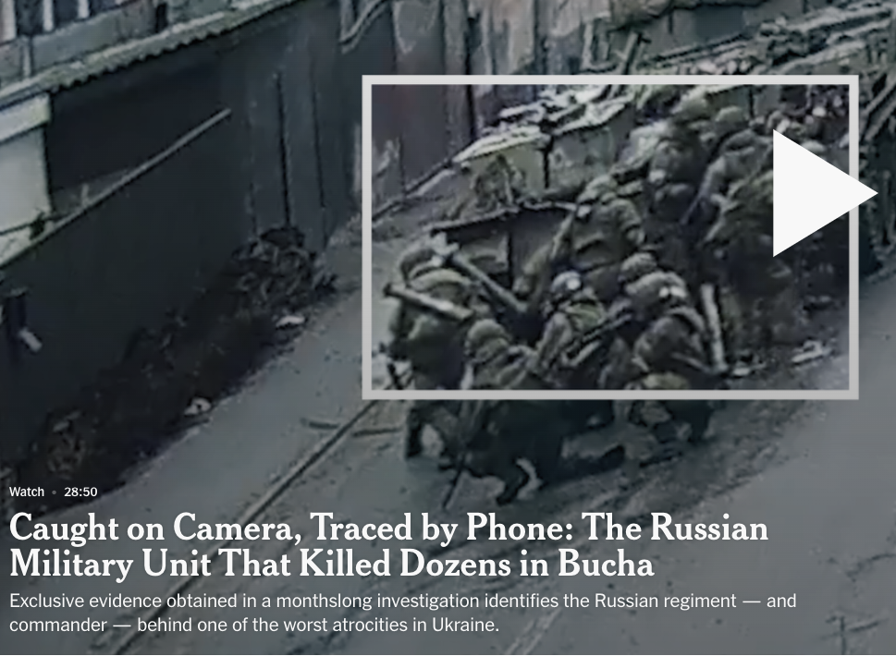
Renseignement: la photo patriotique
Utilisation des services numériques pour conduire une personne ou un groupe de personnes à donner volontairement ou non des informations utiles à l’adversaire : identification des pilotes qui ont bombardé le théâtre de Marioupol.
Développement de l’OSINT : enquête du New York Times pour identifier l’unité responsable du massacre de Boutcha
https://www.nytimes.com/2022/12/22/video/russia-ukraine-bucha-massacre-takeaways.html

Slide 11
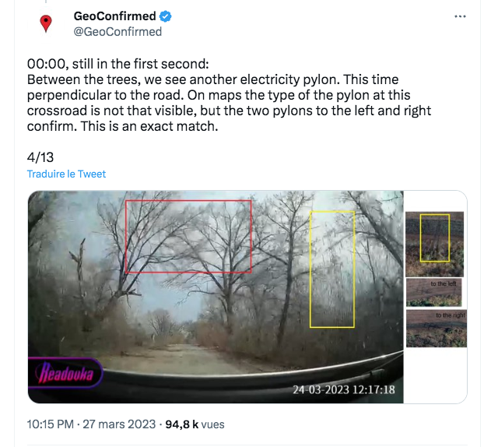
Influence : Zelensky cocaïnomane ?
Utilisation des réseaux sociaux pour diffuser des informations de nature à affecter la cohésion ou le moral de l’adversaire
Mobilisation des outils numériques permettant de truquer les images, les sons, les vidéos.
Omniprésence des opérations d’influence dans les conflits contemporains
Agathe Demarais et Julien Nocetti, Les nouvelles armes de la Russie, Grand Continent, 3 mai 2023, https://legrandcontinent.eu/fr/2023/05/03/les-nouvelles-armes-de-la-russie/

Slide 12
2.2 Quelles leçons de la guerre en Ukraine ?

Slide 13
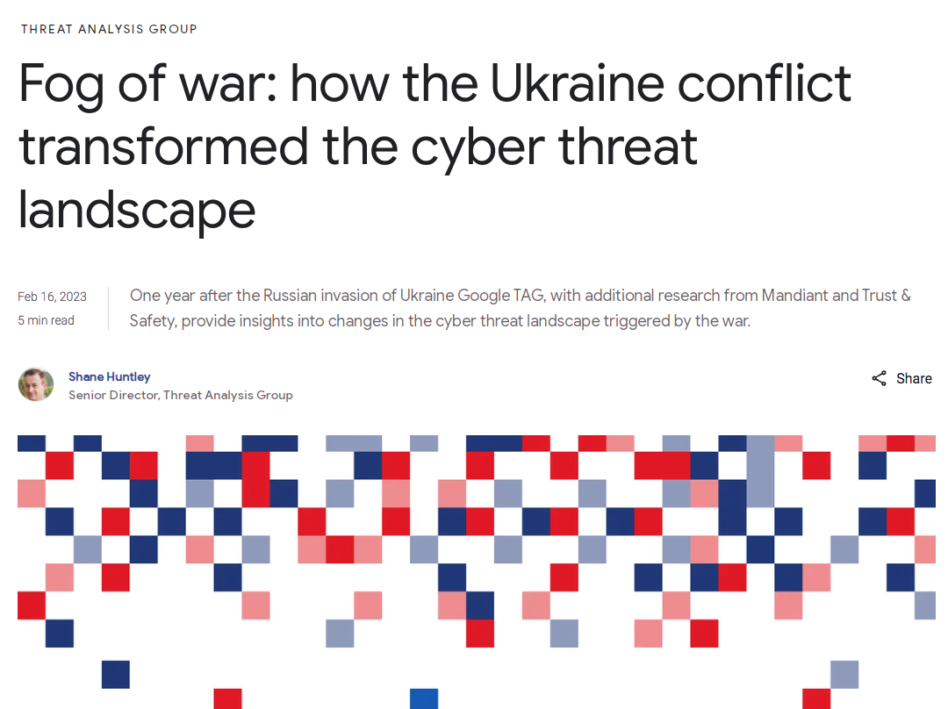
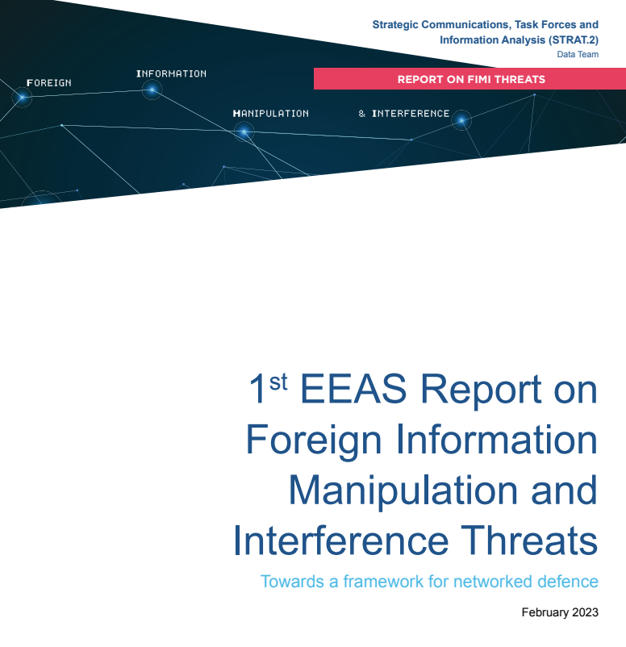
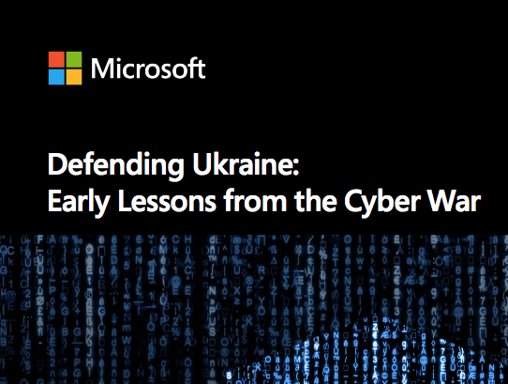
Constats généraux
Pas de « Cyber Pearl Harbor » paralysant l’armée ukrainienne malgré les craintes nées de 2015 (centrales électriques) ou 2017 (Petya)
Peu d’opérations de sabotage réussies malgré nombreuses tentatives russes
Espionnage et influence dominent largement les opérations numériques
Implication de nouveaux acteurs (entreprises privées, IT Army) dans les opérations numériques
Nouvelles pratiques, par ex. OSINT, permettant de conduire des opérations, de documenter des crimes de guerre…

Slide 14
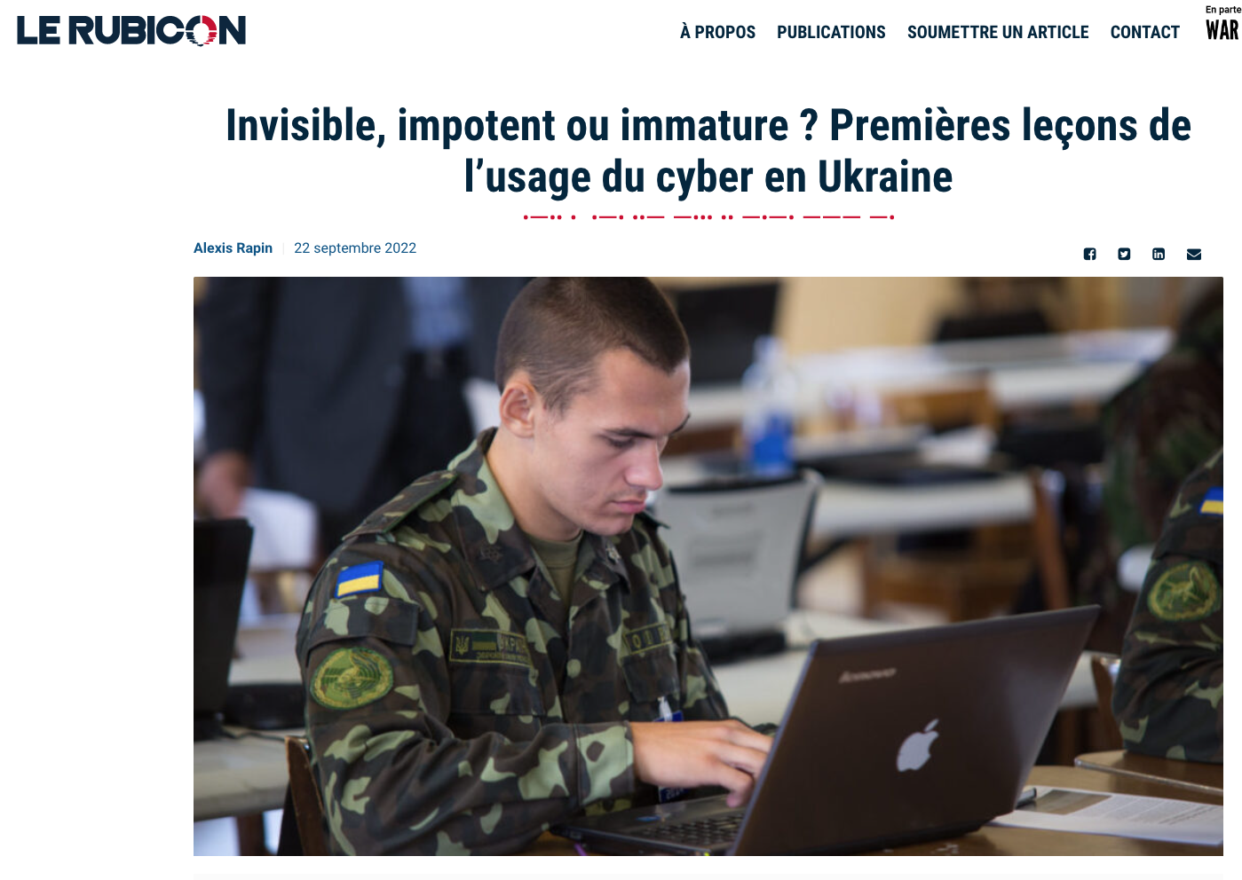
Comment expliquer le constat ?
Trois explications pour expliquer l’échec apparent des effets cinétiques des cyber attaques russes :
Invisibilité: opérations furtives → Pas d’effets visibles (Thomas Rid, David Pappalardo)
Impotence: articulation difficile avec les opérations cinétiques (Erica Lonergan, Nadiya Kostiuk et Eric Gatzke)
Immaturité: incapacité des forces armées à exploiter pleinement les innovations numériques
Dans une armée désorganisée comme l’armée russe (Anthony Namor)
Opérations plus adaptée aux contextes de « guerre avant la guerre » et manipulée par les services de renseignement plus que par les armées (Benjamin Jensen),

Slide 15
La fin définitive du mythe du Cyber Pearl Harbor
« The importance of language and rhetoric for appropriately framing and responding to problems is abundantly clear … Hyperbolic analogies and metaphors like cyber Pearl Harbor are not only inadequate, but may actually be harmful to our ability to understand and respond to the cyber threats we face today. »
Lawson, Sean, and Michael K. Middleton. “Cyber Pearl Harbor: Analogy, Fear, and the Framing of Cyber Security Threats in the United States, 1991-2016”. First Monday, vol. 24, no. 3, Mar. 2019, doi:10.5210/fm.v24i3.9623.

Slide 16
3. Vers les conflits dans la Datasphère ?
Les données nouvel enjeu de conflictualité

Slide 17
Des progrès techniques spectaculaires dans le recueil et le traitement des données
Captation des données
Traitement des données
Sur le terrain:
Drones de surveillance
Capteurs environnementaux
Caméras de surveillance à haute résolution
Sur les réseaux sociaux:
API des applications
Outils de collecte
Outils d’analyse en temps réel
Intelligence artificielle et apprentissage automatique
Big data et analyse prédictive
Analyse de textes
Analyse de données visuelles

Slide 18
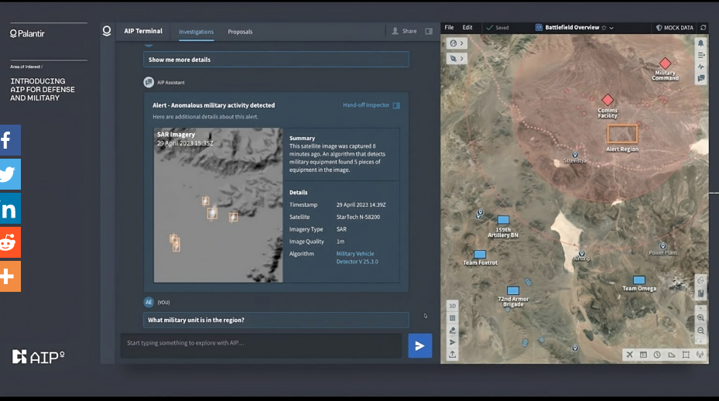
Des applications au domaine militaire: Palantir Artificial Intelligence Platform
https://www.youtube.com/watch?v=XEM5qz__HOU

Slide 19
Quatre défis majeurs
Technique
Techniques
Juridiques / Ethiques
Juridique et Ethique
Fascination pour la technologie → Risque de sous-estimation de l’adversaire (cf Wohlstetter) et d’erreurs absurdes (cf Morel)
Limites aux possibilités de captation / traitement des données opérationnelles : jusqu’où l’aide à la decision par AI / données de santé des soldats / War Porn…
Datasphère militaire
Culturel / Humain
Culturels / Humains
Organisation-
nels
Organisationnel
Réticences face à l’innovation
Vision conservatrice des innovations (cf Avions = Ballons plus sophistiqués)
Quel risque d’infobésité ?
Quelle transparence ?
Comment recruter les Data Scientists et autres specialistes des données ?
Faire ou faire faire (acteurs privés)
Cathédrale (Pyramide) vs Bazar (reseau)
Jeux d’acteurs (politiques / militaires)

Slide 20
Conclusion

